Slide 1
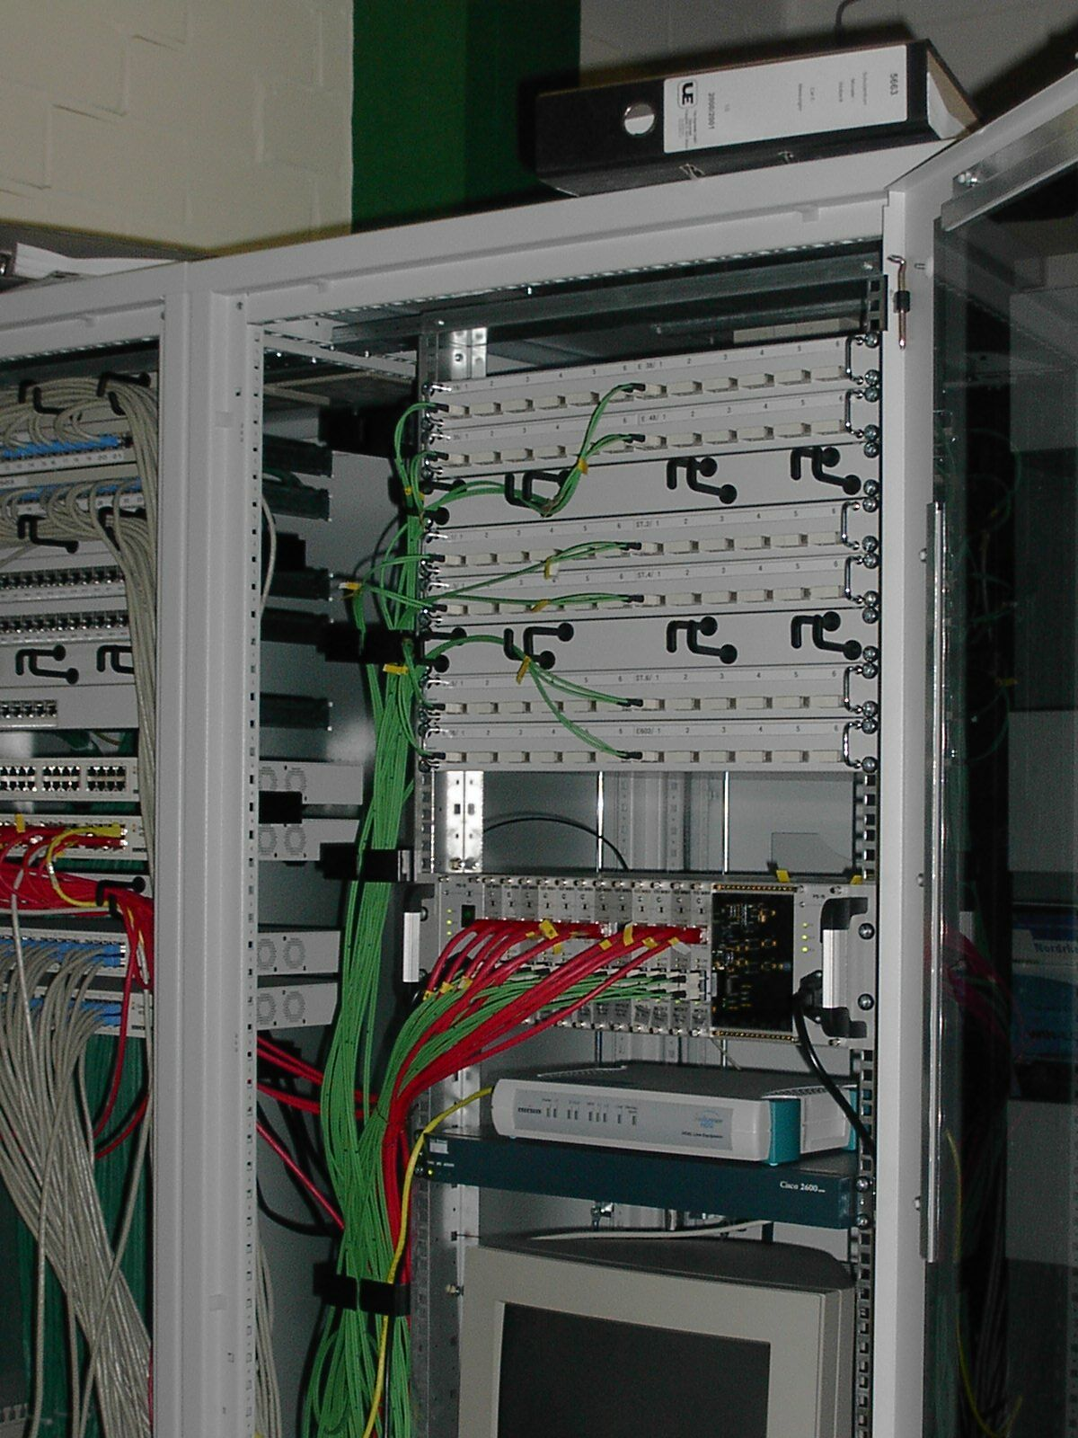
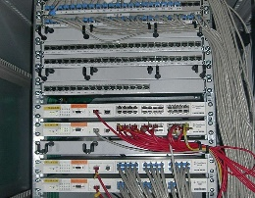
Informatik
Wahlpflichtfach

Slide 2
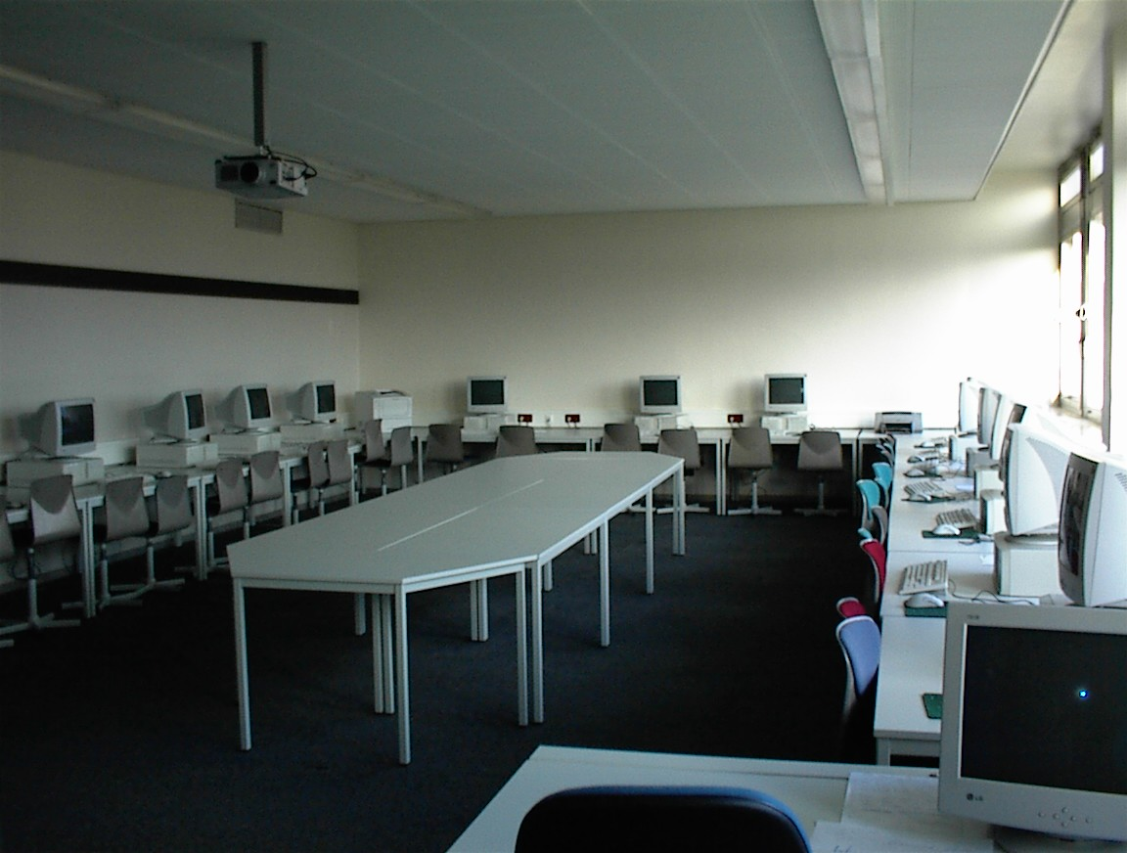
Bezugswissenschaften
zum Fach
Methoden
Inhalte
Anforderungen
Mathematik
Informatik
Sozial-
wissenschaften

Slide 3
Arbeitsmethoden in der Informatik
zum Fach
zum Fach
Methoden
Methoden
Inhalte
Anforderungen
Vorgehen planen und abstimmen
Informationen sortieren und verarbeiten
selbstständige Erarbeitung im Team
Verlauf und Ergebnisse dokumentieren
Ergebnisse präsentieren

Slide 4
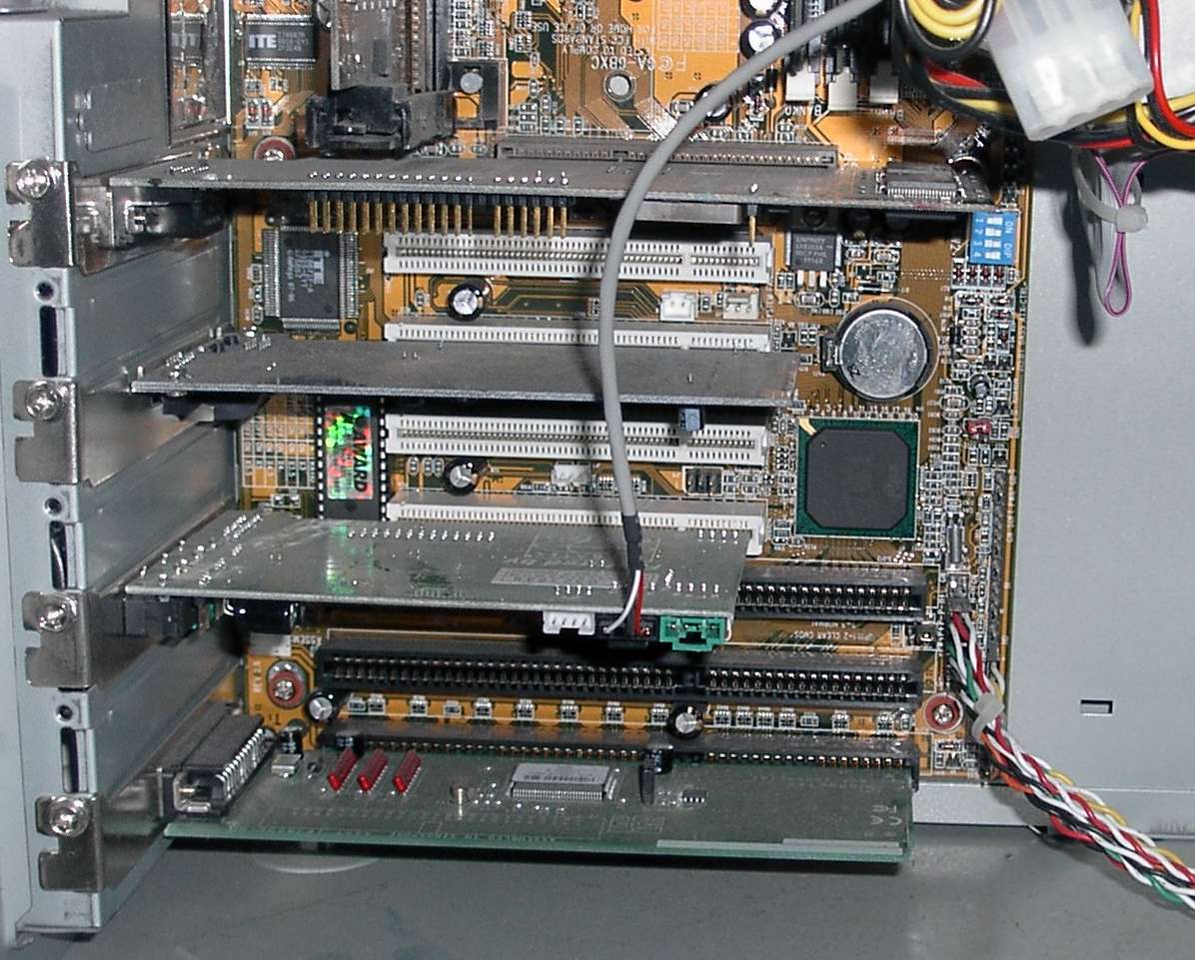
Grundsätzliches
zum Fach
Methoden
Methoden
Inhalte
Inhalte
Anforderungen
4 Jahre Informatikkurs
Informatik ist nicht nur „Word“ oder „Power Point“.
Weg von der Produktschulung –
hin zur Objektorientierung
Es wird praktisch UND theoretisch gearbeitet

Slide 5
Jahrgang 7
zum Fach
Methoden
Inhalte
Anforderungen
2 Wochenstunden / 6 Klassenarbeiten
Angleichung der Kenntnisse
effektives Arbeiten mit Windows
Prinzip der Datenverarbeitung
Grundlagen in Grafik- und Textverarbeitungssoftware
Internetrecherche und Gefahren des Internet

Slide 6
Jahrgang 8
zum Fach
Methoden
Inhalte
Anforderungen
Jahrgang 8
2 Wochenstunden / 5 Klassenarbeiten
Hierarchische Informationsstrukturen – Dateisystem
Vernetzte Informationsstrukturen – HTML
Roboter Karol
Tabellenkalkulation

Slide 7
Jahrgang 9
zum Fach
Methoden
Inhalte
Anforderungen
3 Wochenstunden / 4 Klassenarbeiten
Vertiefung Textverarbeitung
Vertiefung Tabellenkalkulation
Kryptologie
Umfrageprojekte mit Hilfe des PCs
Datenbankanwendung

Slide 8
Jahrgang 10
zum Fach
Methoden
Inhalte
Anforderungen
3 Wochenstunden / 3 Klassenarbeiten u. 1 Facharbeit
Grafik-, Musik-, Videoanwendungen
Netzwerktechnik
LEGO Mindstorms
Facharbeit

Slide 9
Entscheidungshilfen
zum Fach
Methoden
Inhalte
Inhalte
Anforderungen
Anforderungen
Ich spiele gerne am PC?
Ich surfe gerne im Internet?
Ich verbringe viel Zeit am Computer?
Zu früh gefreut… denn das sind leider NICHT die Fragen, die du dir stellen solltest.
Sondern…

Slide 10
Entscheidungshilfen
zum Fach
Methoden
Inhalte
Inhalte
Anforderungen
Anforderungen
Liegt mir mathematisch-logisches Denken?
Kann ich selbstständig arbeiten?
Bin ich auch mal hartnäckig, wenn es darum geht, Probleme zu lösen?
Habe ich Interesse an:
mathematisch-technischen Fragestellungen?
praktischen Arbeitsweisen?

Slide 11
Entscheidungshilfen
zum Fach
Methoden
Inhalte
Inhalte
Anforderungen
Anforderungen
Wenn du diese Fragen mit „JA“ beantworten kannst, bringst du gute Voraussetzungen für das Wahlpflichtfach Informatik mit.

